Slide 1


Slide 2

2 kap. 7§ SOL - 16 kap. 4§ HSL
Sedan 1 januari 2010 finns i socialtjänstlagen och hälso- och sjukvårdslagen en bestämmelse om att kommun och landsting ska upprätta en samordnad individuell plan när en enskild har behov av insatser som behöver samordnas. Bestämmelsen inbegriper även privata utförare som kommun och landsting har avtal med.​
"Planen ska upprättas om kommunen eller landstinget bedömer att den behövs för att den enskilde ska få sina behov tillgodosedda, och om den enskilde samtycker till att den upprättas. Arbetet med planen ska påbörjas utan dröjsmål."​
Bestämmelserna i lagstiftningen syftar till att säkerställa samarbetet mellan huvudmän så att alla. Oavsett ålder, ska få sina behov tillgodosedda

Slide 3
Vad är skillnaden mellan SIP och SamSIP?
SamSIP är en förlängning av SIP som ger även Arbetsförmedlingen och Försäkringskassan samma rättigheter och skyldigheter i arbetet med SIP. SamSIP är riktad till alla personer med behov av individuell samordning och processen skall verka för att den når alla de målgrupper som den omfattar. ​
SamSIP regleras av en lokal överenskommelse som skrivits under av förbundets medlemsparter.

Slide 4
Varför SIP?
Samordning behövs för att den enskilde inte ska hamna mellan stolarna​
Samordna insatser och vidarebefordra information mellan aktörerna​
Effektivisering av resurser
Tid sparas in då det för den enskilde, närstående och organisationer när det blir tydligt vem som ska göra vad och när.​
När SIP upprättas tidigt i processen kan samordningen innebära att den enskildes behov blir tillgodosedda och försämring kan undvikas.​
Ökad kunskap och förståelse för andra organisationer och dess uppdrag​
SAMVERKAN

Slide 5
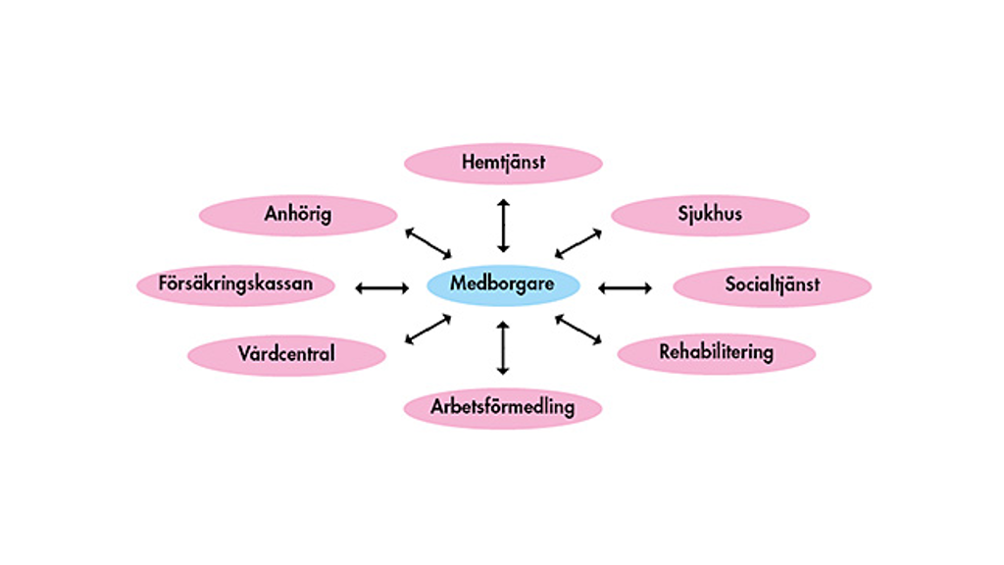

Slide 6
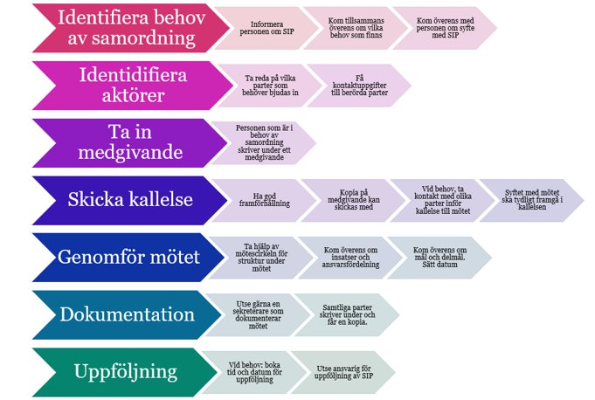

Slide 7
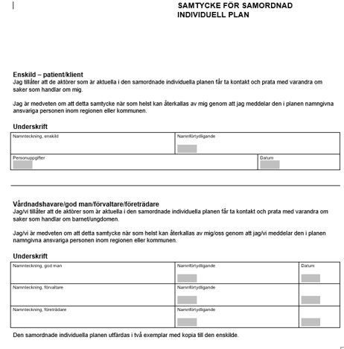

Slide 8
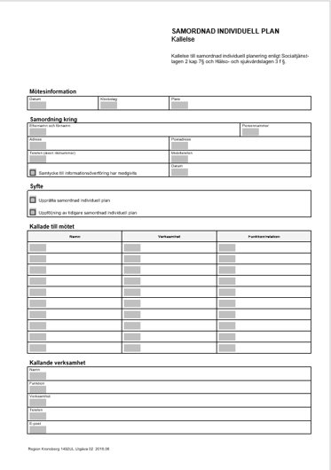

Slide 9
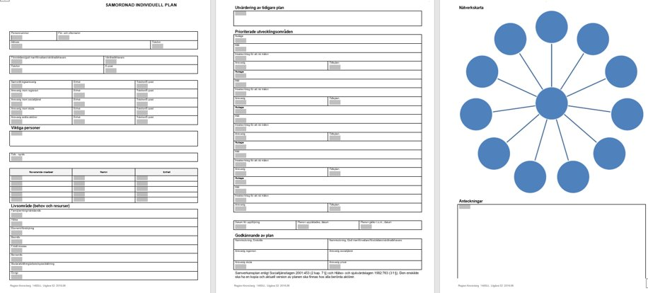

Slide 10
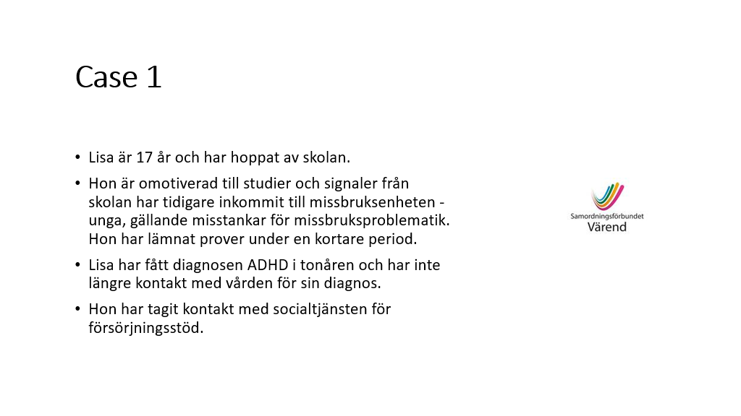

Slide 11
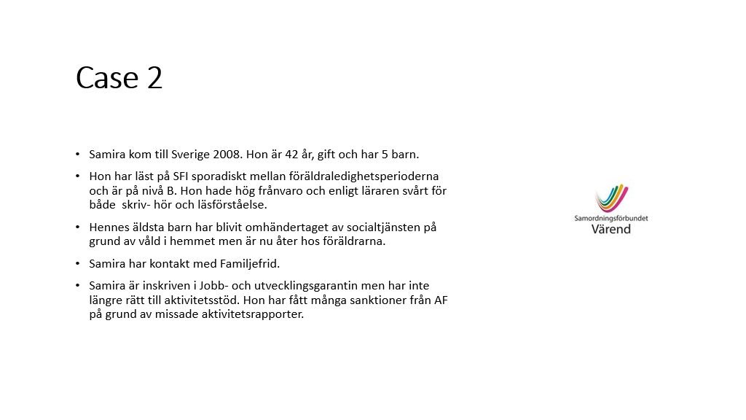

Slide 12
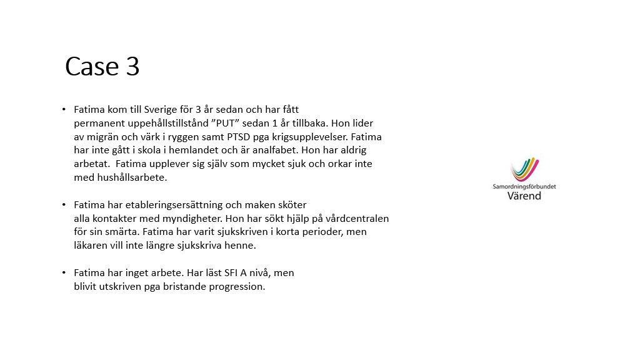

Slide 13
Vem är SIP bra för?
En bra samordning och samverkan mellan aktörerna är ett stort stöd samt hjälp för den enskilde. En fungerande samverkan förenklarför den enskilde att få sina behov tillgodosedda. Bestämmelserna i lagstiftningen syftar till att just säkerställa samarbetet mellan huvudmännen.

Slide 14
Vem är skyldig att kalla till SIP?
Den som i sin yrkesutövning inom socialtjänst och hälso- och sjukvård gör bedömning att SIP behövs för att en person ska få sina behov tillgodosedda ska ta initiativ till att upprätta en SIP. Arbetet ska påbörjas utan dröjsmål, det vill säga inom några dagar. För att starta ett SIP-arbete krävs alltid att den enskilde har gett sitt samtycke. Det är viktigt att den enskilde erbjuds stor delaktighet i planeringen och uppmuntras till att peka ut vilka som ska vara med.

Slide 15
Kan man kalla en aktör som inte har ett aktuellt ärende?
Det finns inget hinder mot att kalla andra aktörer till SIP även om den enskilde inte sedan tidigare varit aktuell hos dessa. SIP upprättas för att den enskilde har ett behov av insatser, vilket inte är samma sak som att personen redan måste ha insatser hos en viss aktör

Slide 16
Kan anhöriga vara med på SIP?
Anhöriga och närstående kan delta om den enskilde vill det. Det kan vara föräldrar, partner, släktingar, vänner och/eller andra viktiga personer i den enskildes liv.

Slide 17
Vad är det för skillnad på SIP och andra planer?
Den samordnade individuella planen skiljer sig från andra planer då den ska gälla alla enskilda och syftar till att säkerställa samarbetet mellan huvudmännen. Planen ska samla individens alla behov och tillgodose stödinsatser. En samordnad individuell plan upprättas för personer i alla åldersgrupper oavsett om den enskilde har större eller mindre behov av samordning.​

Slide 18
Ska den enskilde alltid vara med på sitt SIP-möte?
Den enskilde ska alltid vara delaktig i upprättandet av planen. Mötet ska planeras tillsammans med den enskilde och ska ges förutsättningar att delta på mötet på ett anpassat sätt. Den enskilde kan få stöd av någon och vid vissa tillfällen företrädas av god man, personligt ombud eller förvaltare.​
Det är lämpligt att ge anpassad information om SIP och erbjuda SIP till individer som själva har svårt att efterfråga den själv. Däremot måste den enskilde samtycka. Det finns inget krav på att samtycket ska vara i en viss form.​
En förvaltare tillsätts efter beslut från tingsrätten och kan därför också ge samtycke för SIP i den enskildes ställe.

Slide 19
Vad händer om olika aktörer tycker olika om vad den enskilde har för behov?
När en verksamhet upptäcker behov av insatser som de själva inte har kompetens att ge, behövs ett samordningsmöte med andra verksamheter och yrkeskompetenser. Det handlar om att den enskilde ska få rätt insats, från rätt verksamhet, i rätt tid. En enskild aktör har ingen rätt att besluta om stöd som någon annan huvudman ska tillhandahålla. Uppstår principiella frågor på individnivå bör dessa lyftas till ledningen inom den egna organisationen som ska se till att samarbetet inom och mellan myndigheterna och utförarna fungerar väl för att tillgodose individernas behov.

Slide 20
Vad händer om andra insatser behöver sättas in under pågående arbete med planen?
Varje huvudman ansvarar för att deras insatser verkställs enligt plan. Om den enskildes livssituation förändras under pågående verkställighetstid är det av stor vikt att aktörerna träffas och följer upp planen.​
Det är enklast att komma överens om tid för uppföljning, hur de ska ske och vilka som ska närvara redan när planen upprättas.​
En SIP kan i vissa fall behöva kompletteras med en krisplan där det framgår vilka kontakter som ska tas och vilka insatser som ska tillsättas vid till exempel försämrat hälsoläge.

Slide 21
Kan Försäkringskassan och Arbetsförmedlingen delta?
Arbetsförmedlingen och Försäkringskassan har enligt lag inte skyldighet att delta men möjligheterna till återhämtning kan öka väsentligt om en samordning av aktiviteter med dessa aktörer sker.​
​
Genom den lokala överenskommelsen som samtliga av Samordningsförbundet Värends medlemsparter har signerat, har både Arbetsförmedlingen och Försäkringskassan samma skyldigheter och rättigheter i arbetet med SIP. De kan sammankalla och ska delta.

Slide 22
Måste man få en särskild blankett för samtycke undertecknad?
Även muntligt samtycke är giltigt men bör då dokumenteras.

Slide 23
Vad är det för skillnad på SIP och samordnad vårdplanering?
SIP är sedan 2010 en lagstiftning och är en form av samordning av stödet för att det ska bli en helhet och personen ska få den hjälp som den behöver. En SIP kan göras närsomhelst som man bedömer att det finns behov av. Den fortsätter att gälla och ska följas upp regelbundet så länge det finns behov av samordning.

Slide 24
Diskussionsfrågor
För vilka målgrupper upprättar ni SIP idag?​
Får alla som har behov av samordning en SIP upprättad?​
Känner ni till er lokala överenskommelse?​
Hur säkerställer ni delaktighet i SIP (från den enskilde)?​
Hur förbereder och planerar ni inför att SIP ska upprättas?​
Vid vilka tillfällen föreslår ni SIP?​
Vid vilka tillfällen brukar en person själv efterfråga SIP?​
Hur gör ni när en person har svårt att ge uttryck för samtycke?​
Hur gör ni om det uppkommer händelser mellan möten som kan behöva omhändertas innan uppföljningen?​
Vilka planer arbetar ni med idag? Vilka syften har de och hur används de?​
Hur avslutar ni en SIP? Vilka kommuniceras?

Slide 25
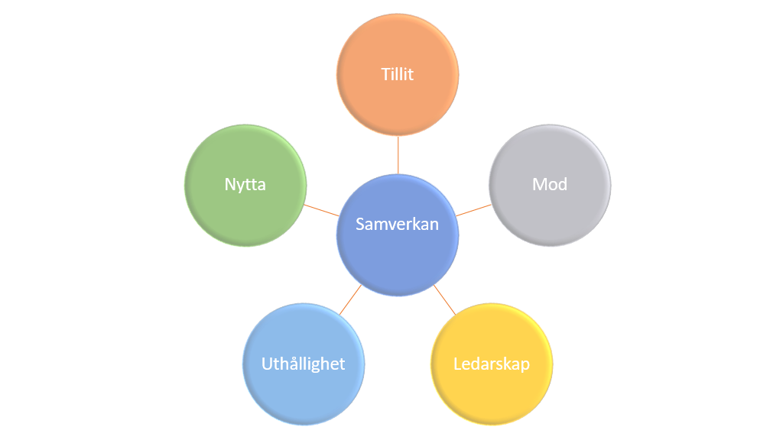

Slide 26
Tack för din medverkan!
Kontaktuppgifter till processledare:
Carol.obregon@sfvarend.se
010 – 488 67 38
För stöd i SamSIP:
Besök: www.sfvarend.se ​
https://sfvarend.se/l/insatser/24884

